Slide 1
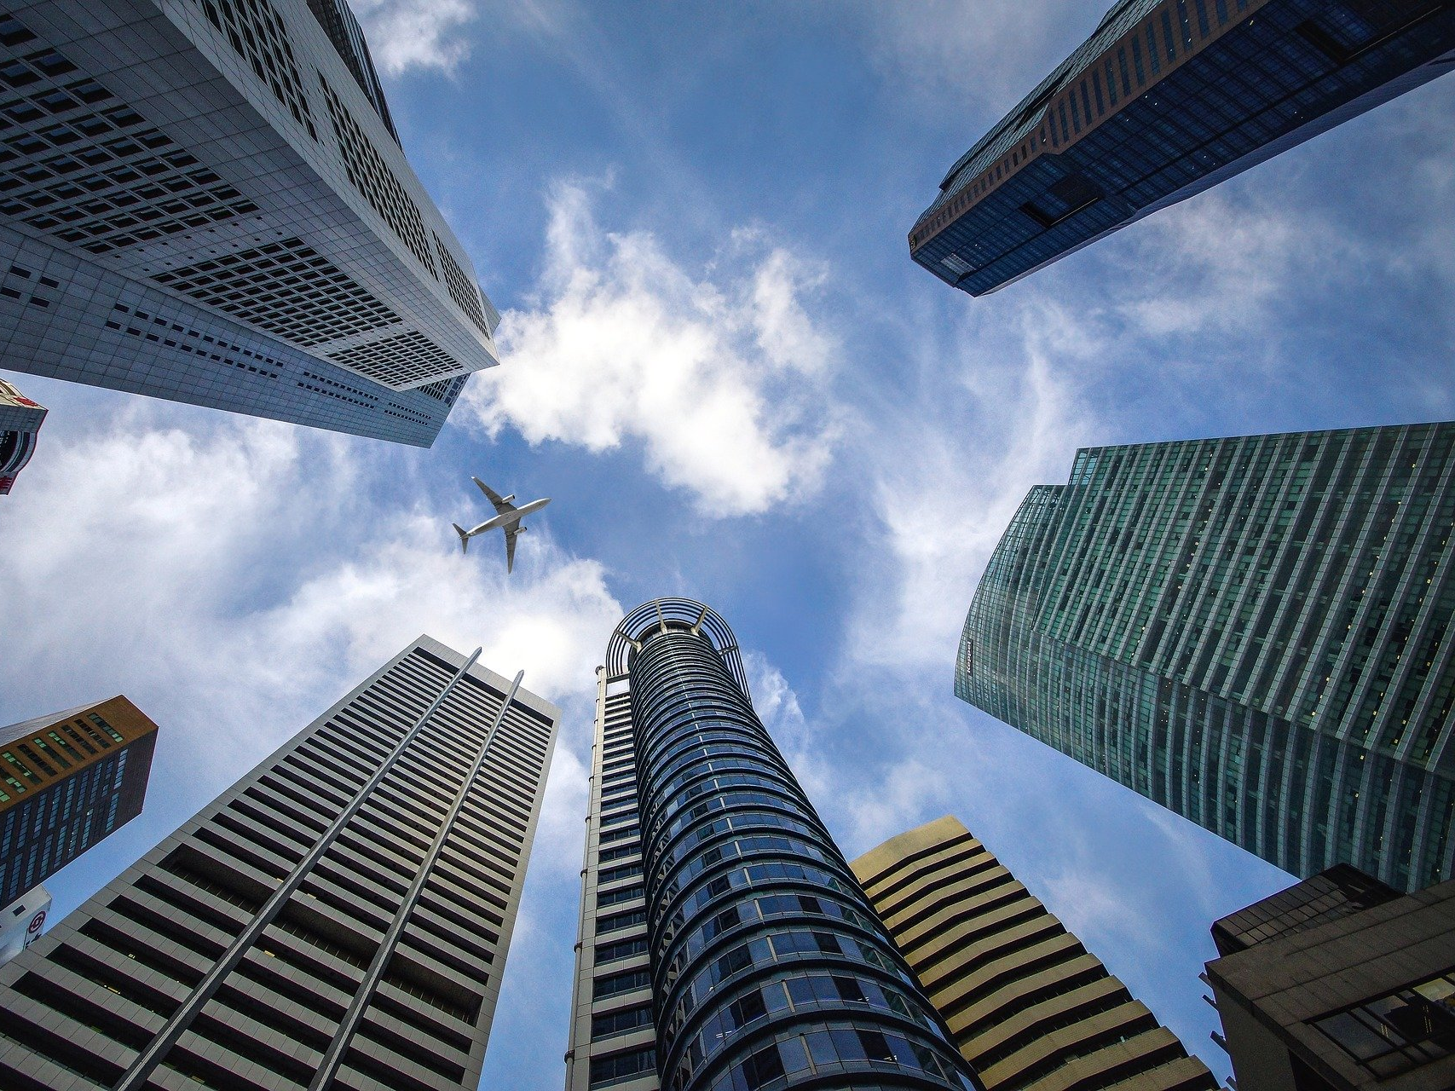
2020
«Санкційні»
провадження
Ігор Федоренко
партнер АО «AVER LEX»

Slide 2
ВИДИ САНКЦІЙ

Slide 3
OFAC
(Управління по контролю за іноземними активами)

Slide 4
РАДА ЄС

Slide 5
РНБО
ПРЕЗИДЕНТ

Slide 6
ПІДСТАВИ

Slide 7
Політичні
Економічні
Терористичні,
в тому числі, фінансування тероризму
Вчинення економічних злочинів

Slide 8
Терористична та підривна діяльність
Резолюції Генеральної Асамблеї та Ради Безпеки ООН
Рішення і регламенти Ради ЄС
Факти порушення Загальної декларації прав людини, Статуту ООН

Slide 9
ПЕРЕГЛЯД ТА
СКАСУВАННЯ

Slide 10
OFAC
(Управління по контролю за іноземними активами)

Slide 11
ЄВРОПЕЙСЬКИЙ СУД СПРАВЕДЛИВОСТІ

Slide 12
АДМІНІСТРАТИВНЕ СУДОЧИНСТВО

Slide 13
2020
Дякую за увагу!
Ігор Федоренко
партнер АО «AVER LEX»
fedorenko@averlex.com
www.averlex.com

